Slide 1
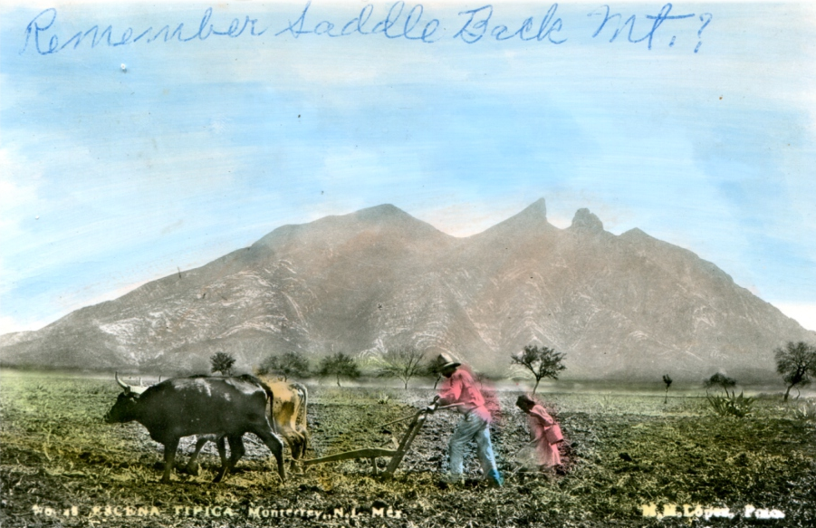
11º. Congreso Mexicano de Tarjetas Postales 11th. Mexican Congress on Postcards
Del 10 al 15 de Julio de 2018. Monterrey N.L., México.
MONTAJE DE LA EXPOSICIÓN
Lunes 9 de julio de 2018

Slide 2
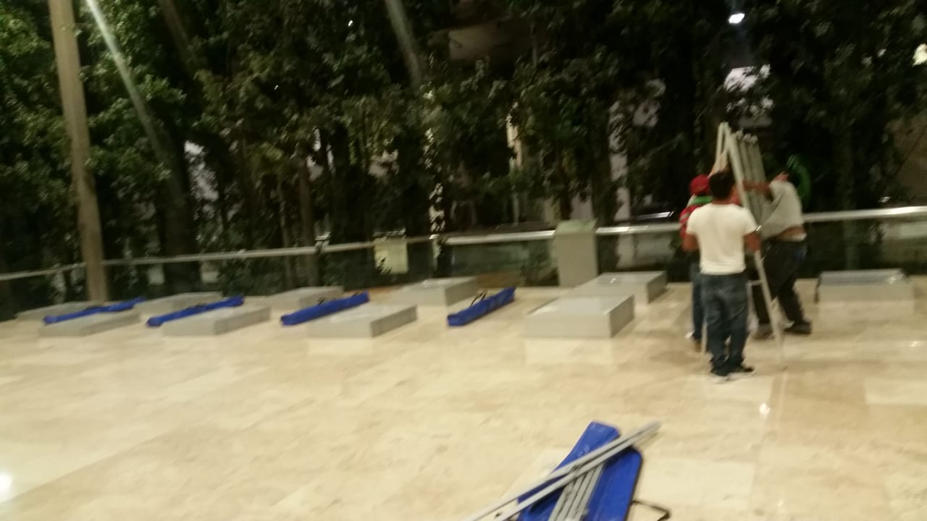
°

Slide 3
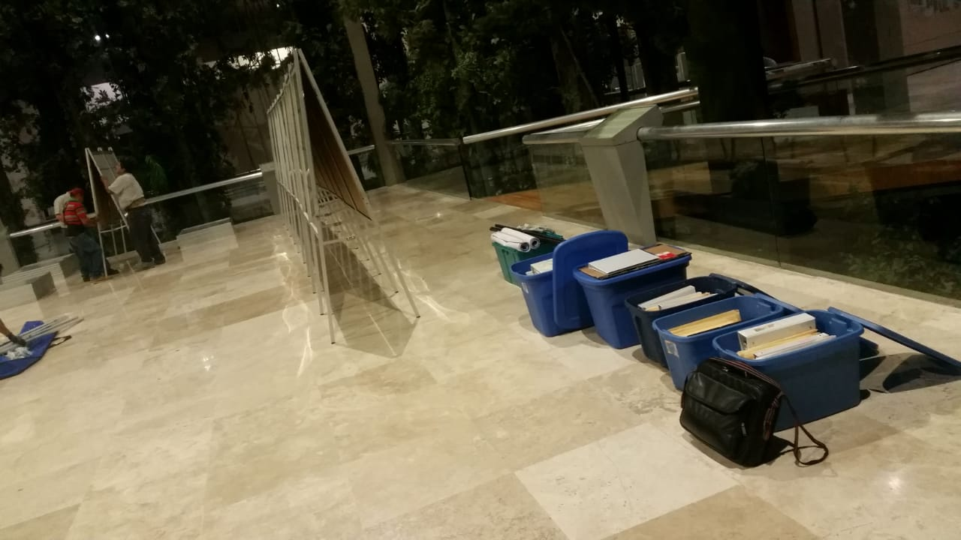
°

Slide 4
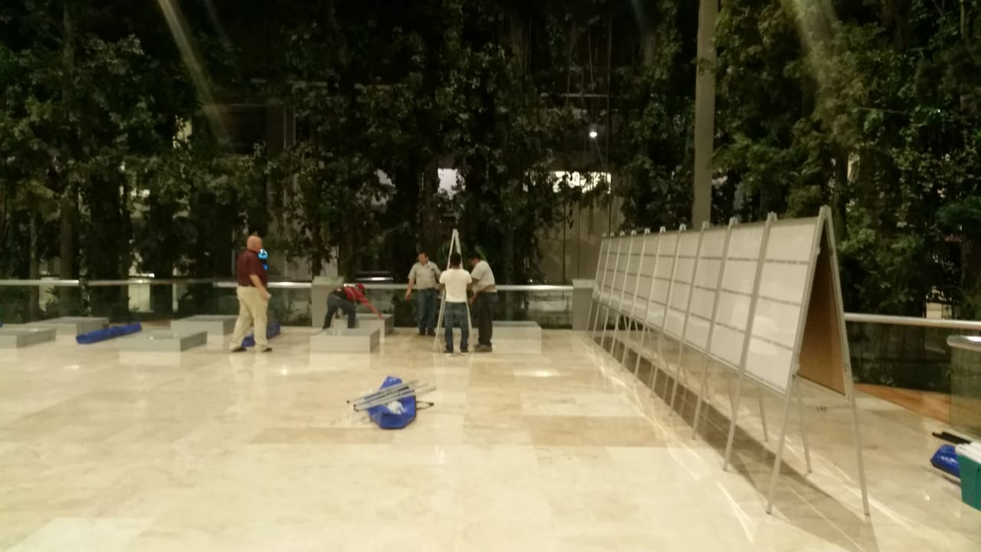
°

Slide 5
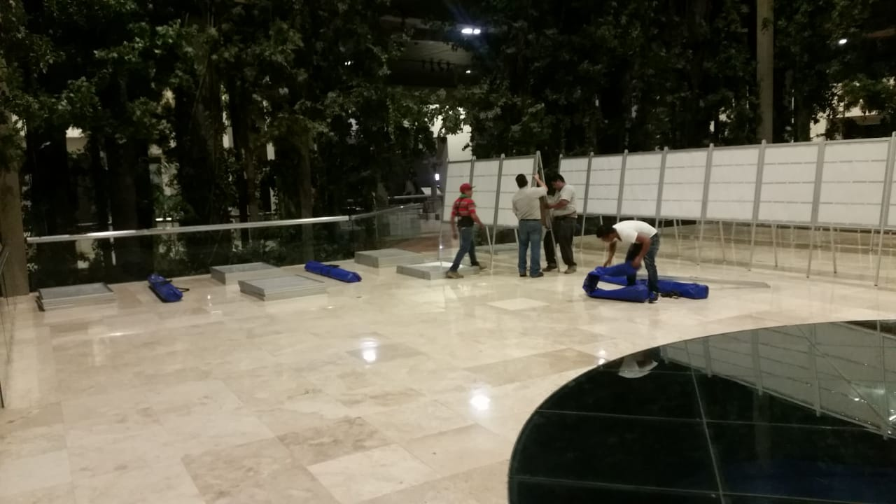
°

Slide 6
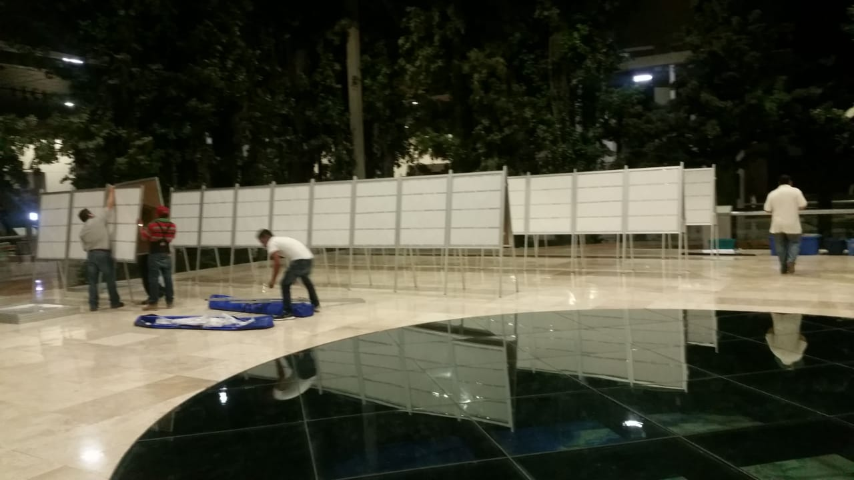
°

Slide 7
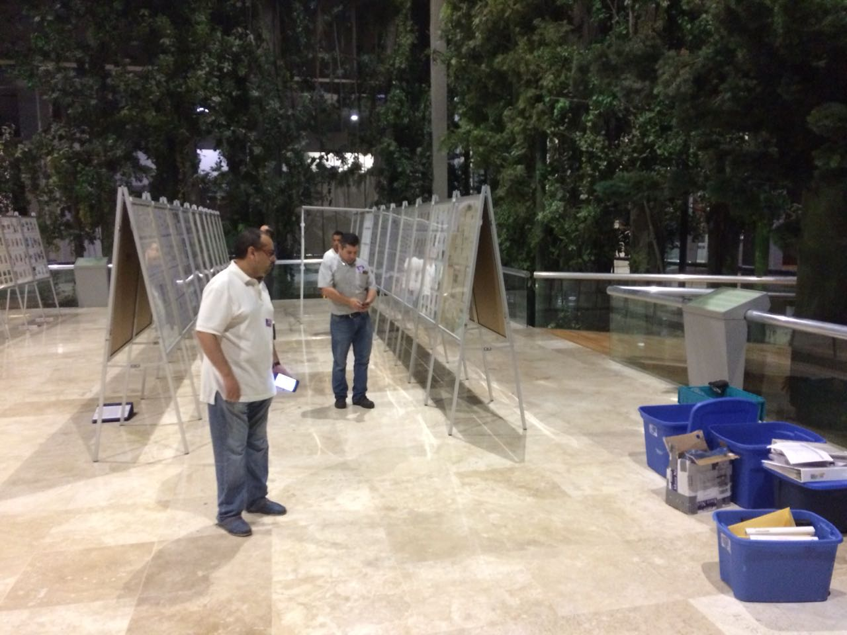
°

Slide 8
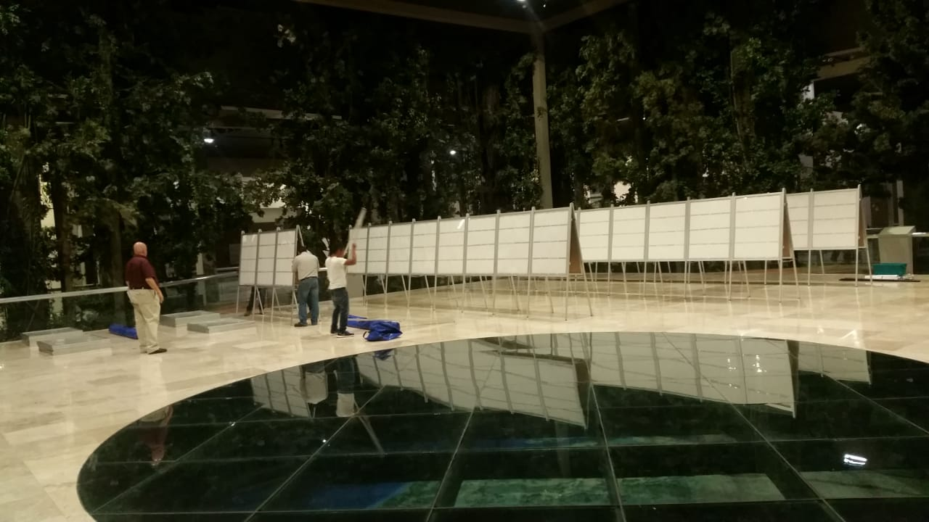
°

Slide 9
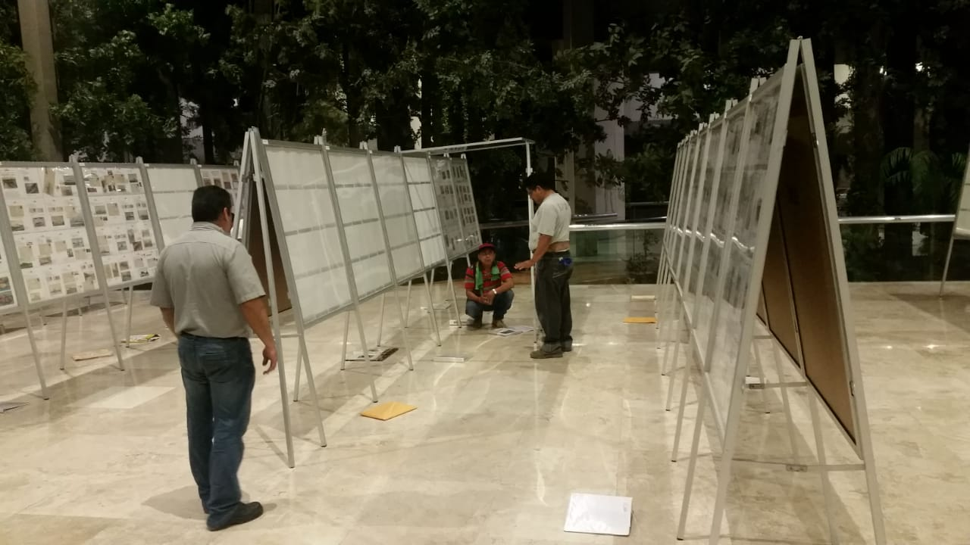
°

Slide 10
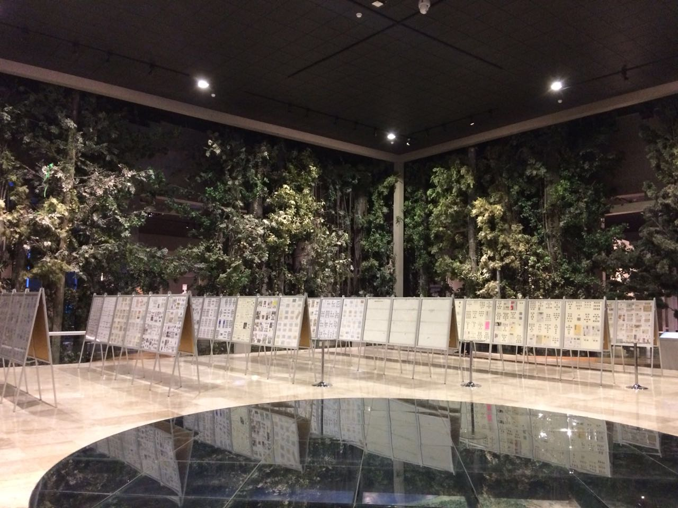
°

Slide 11
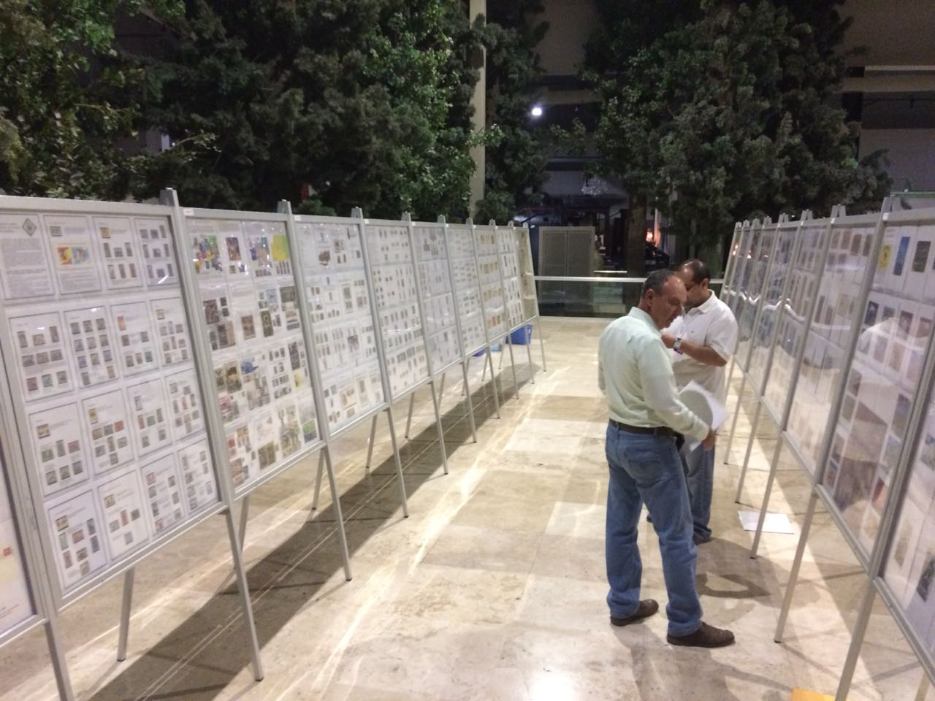
°

Slide 12
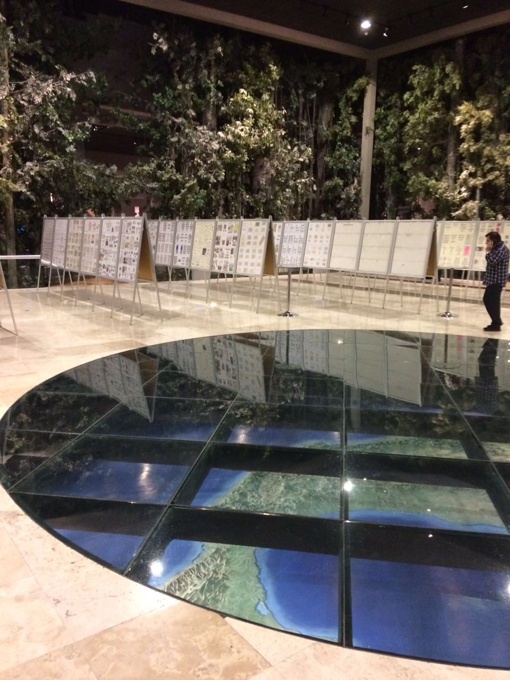
°

Slide 13



